Slide 1
利用GitHub和Hexo搭建个人博客
扎西尖措

Slide 2
1
准备工作
2
安装配置hexo
目 录
CONTENTS
3
撰写，本地预览
4
部署博客到GitHub

Slide 3
PART 01
准备工作
完成node.js的安装和git的安装
注册Github

Slide 4
前言
？
—为什么要写博客？
—博客就是你24小时在线的技术自白书。它记录的不只是代码，更是你解决问题的思维轨迹。
一些大佬的blog：
https://simonaking.com
https://akilar.top
https://blog.zhheo.com
https://xbxyftx.top
https://zxjc-niusile.github.io
我为什么要写博客？
展示独特个性、分享知识见解以及记录生活点滴
看到别人有自己的个人技术博客，自己也想要一个，于是走上了搭建(zhuang)个人(bi)博客之路。
—为什么要用Hexo+GitHub搭建个人博客？
—GitHub 作为全球知名的开源代码托管平台，为我们提供了稳定且免费的存储服务，Hexo 作为一款基于 Node.js 的快速、简洁、高效的静态博客框架，两者结合，为我们打造个人博客带来了极大的便利，能让我们轻松搭建出既美观又功能丰富的博客。
？

Slide 5

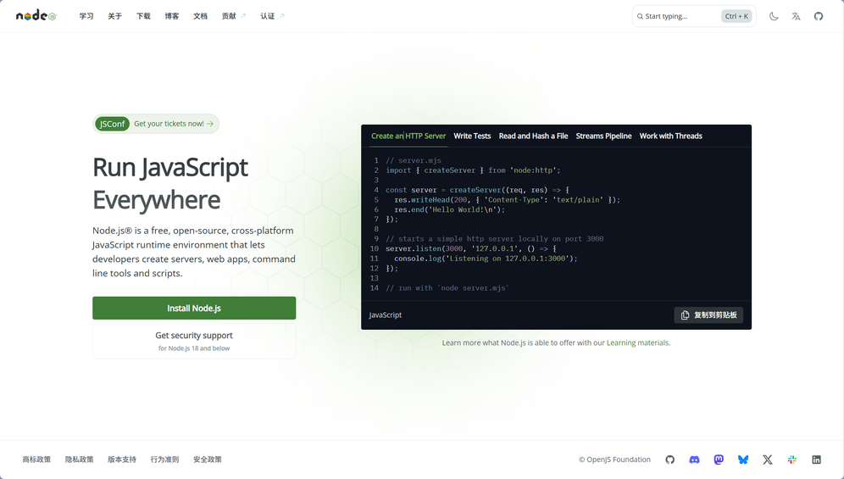
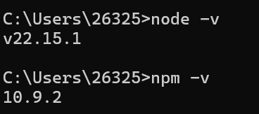
Node.js下载安装
下载 Node.js
安装 Node.js
Node.js 是 Hexo 运行所依赖的关键环境。访问 Node.js 官方网站Node.js —在任何地方运行 JavaScript，在首页根据自己的操作系统类型（Windows、Mac OS 或 Linux）选择相应的安装包进行下载。
下载完成后，按照安装向导的提示逐步完成安装。安装结束后，打开命令行工具（在 Windows 上是“命令提示符”或“PowerShell”在 Mac OS 和 Linux 上是“终端”），安装好之后我们可以输入以下指令如果都能正常输出版本号则安装成功。
node -v
npm -v

Slide 6

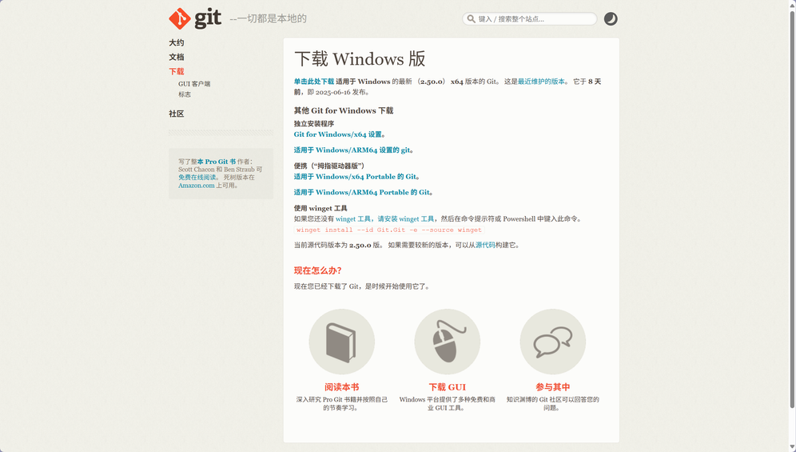
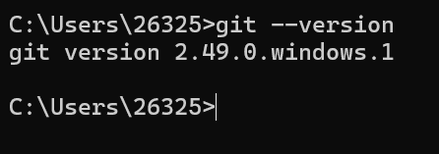
Git下载安装
下载 Git
安装 Git
Git 是用于管理博客代码版本以及推送博客内容到 GitHub 的重要工具，当然它的用处不止于此，总之程序员必备。Git 官方网站
同样根据操作系统类型下载合适的安装包进行安装。安装完成后，在命令行中输入git --version若显示 Git 的版本信息，则表明安装成功。

Slide 7
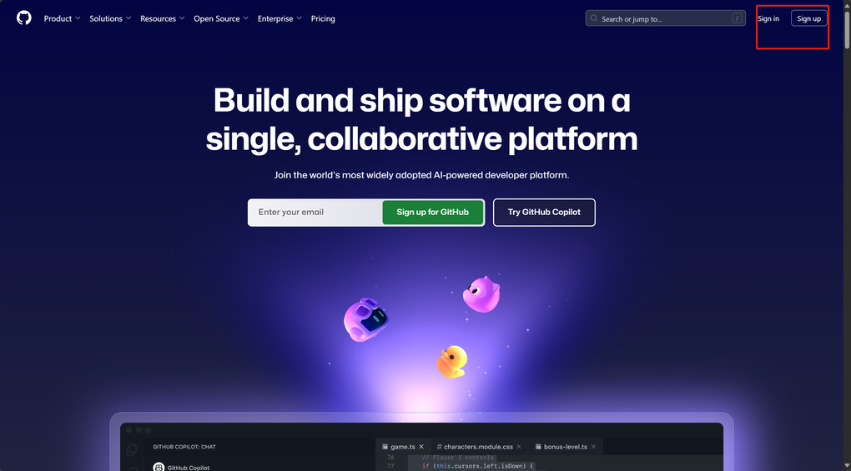

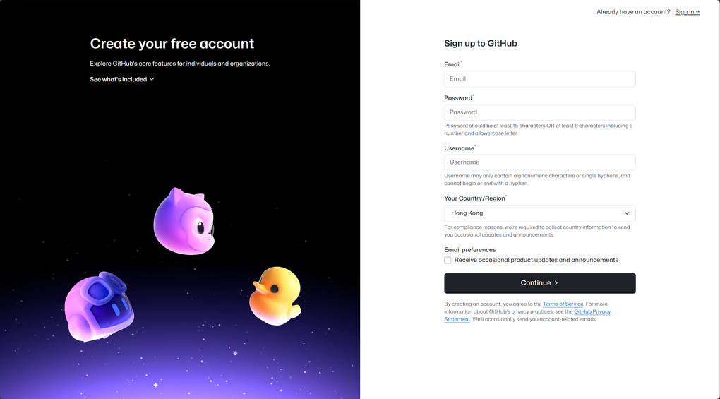
注册 GitHub 账号
注册 GitHub
打开浏览器，访问 GitHub 官网。在首页上找到“Sign up”按钮，点击后按照提示填写相关信息，包括用户名、邮箱地址和密码等，完成注册过程。这个账号将作为存储博客文件的仓库，承载着博客的所有代码和内容。

Slide 8
PART 02
安装配置hexo
完成博客目录的创建
hexo的安装配置和博客的初始化

Slide 9
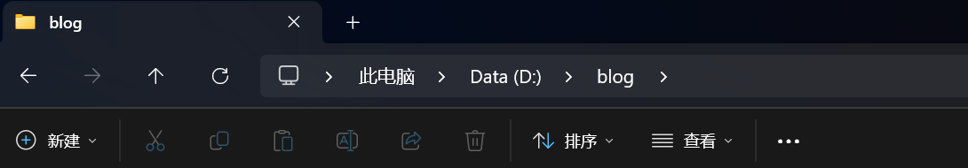
创建博客目录
创建博客目录
在本地计算机的硬盘上，选择一个你方便管理的位置（例如 D 盘根目录或者用户目录下的某个文件夹），创建一个新的文件夹，将其命名为blog（你也可以根据自己的喜好命名，但要注意避免使用特殊字符和空格）。这个文件夹将作为博客项目的根目录，后续所有与博客相关的文件和操作都将在这个目录下进行。

Slide 10
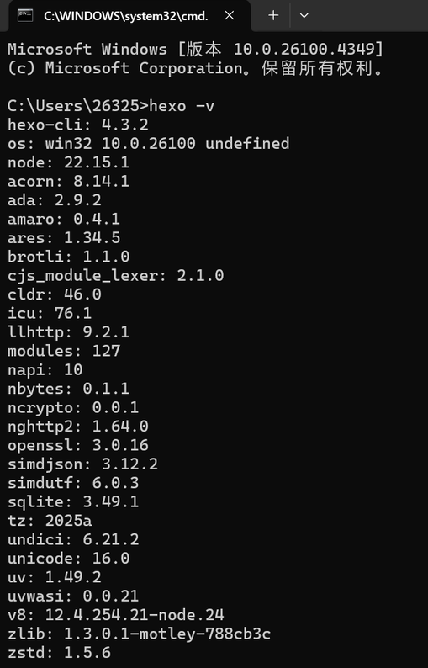
安装 Hexo
安装 Hexo
打开命令行工具，通过cd命令进入到刚刚创建的博客目录（例如，如果你在 Windows 上，且博客目录在 D 盘根目录下，你可以输入d:然后cd blog；如果在其他操作系统下，使用相应的路径导航命令）。进入目录后，运行以下命令安装 Hexo：npm install -g hexo-cli。此命令中的-g参数表示全局安装，hexo-cli是 Hexo 的命令行工具，全局安装后可以在任何目录下使用 Hexo 相关命令。安装过程可能需要一些时间，因为它需要从网络上下载 Hexo 的相关文件和依赖。
检查
可在 cmd 中输入 hexo -v, 出现hexo版本信息说明安装成功

Slide 11
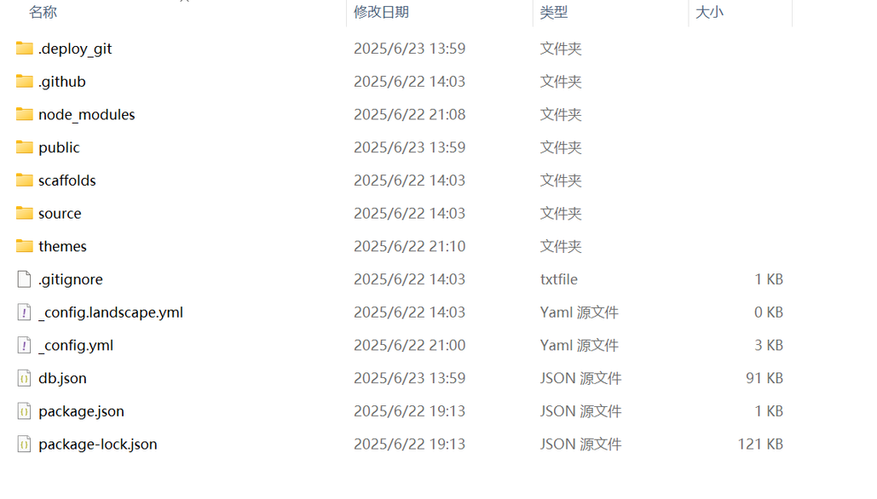
初始化博客
初始化博客
public
在博客目录下继续运行hexo init命令。这个命令会自动下载 Hexo 初始化博客项目所需的文件和配置信息，并按照 Hexo 的默认结构进行组织。初始化完成后，博客目录下会出现以下主要的目录和文件：
这个目录用于存放Hexo根据source目录中的内容和_config.yml的配置生成的静态文件。这些静态文件包括 HTML、CSS、JavaScript 等，它们将被部署到服务器（如 GitHub）上，供用户通过浏览器访问。
此外，还有其他一些辅助文件和文件夹，如scaffolds用于生成文章或页面的模板，package.json用于管理项目的依赖等。
_config.yml
Hexo的核心配置文件，整个博客的各种设置都在这里完成。是一个 YAML 格式的文件，通过简单的键值对来配置博客的参数，包括博客的标题、副标题、作者、语言、主题、插件等众多设置。例如，title字段用于设置博客的标题，subtitle字段用于设置副标题，author字段填写作者姓名，language字段可以指定博客使用的语言，如en（英语）、zh-CN（中文简体）等。
source
是用户创建博客文章和页面的源文件存放处。默认情况下，我们使用 Markdown 格式来撰写文章。在这个目录下创建的 Markdown 文件将被 Hexo 解析并转换为网页内容。例如，您可以在source/_posts子目录下创建新的博客文章文件。
themes
存放博客主题文件的目录。Hexo 有大量丰富多样的开源主题可供选择，每个主题都有其独特的设计风格和功能。不同的主题可以让您的博客呈现出完全不同的外观和交互体验。

Slide 12

初始化博客
测试博客
通过hexo g && hexo s生成一个初始页面来进行测试。
在页面启动后按住ctrl左键点击http://localhost:4000/ 字段即可自动跳转至浏览器进行本地预览。
看到上面这个，庆祝一下，我们成功创建了一个本地静态博客网页。
看到上面这个，庆祝一下，我们成功创建了一个本地静态博客网页。
看到上面这个，庆祝一下，我们成功创建了一个本地静态博客网页。

Slide 13
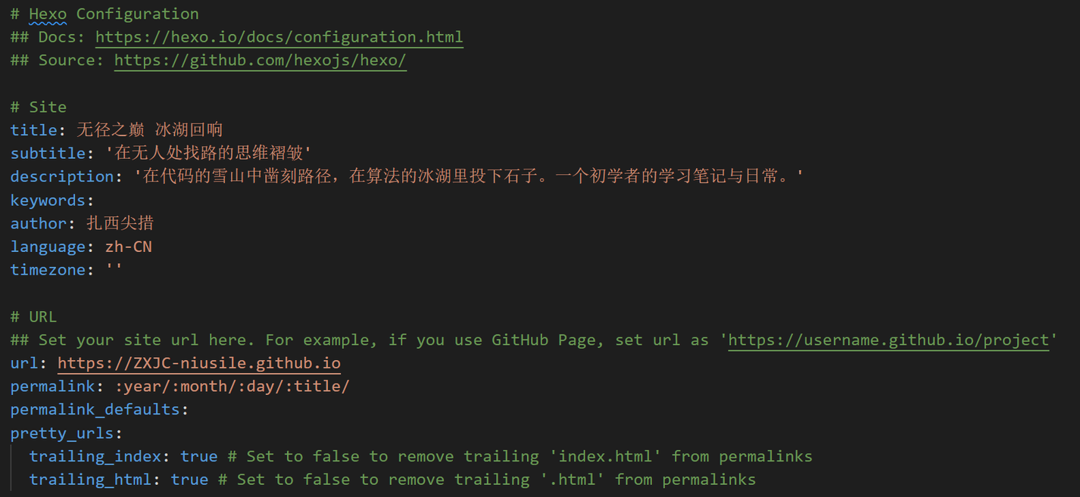
配置 Hexo
修改配置文件
使用文本编辑器（如 Visual Studio Code 甚至是记事本）打开_config.yml文件。在文件中找到并修改以下关键信息：
基本信息修改
博客标题（title）：输入你为博客想好的名称，这个名称将显示在博客的首页和浏览器标签页上，例如“知识探索者的博客”。
副标题（subtitle）：可以填写一个简短的描述性语句，进一步说明博客的主题或特色，如“分享科技与人文的点滴”。
作者（author）：填写你的姓名或者您希望在博客上显示的作者名称。
其他设置
url字段：如果你已经有了自定义的域名，可以填写完整的域名地址，如https://www.myblog.com。如果暂时没有域名，可先留空。
permalink字段（可选）：用于设置文章的永久链接格式。默认的格式可能比较复杂，可以根据自己的喜好进行简化，例如设置为:year/:month/:day/:title/，这样文章的链接会更清晰易读。

Slide 14
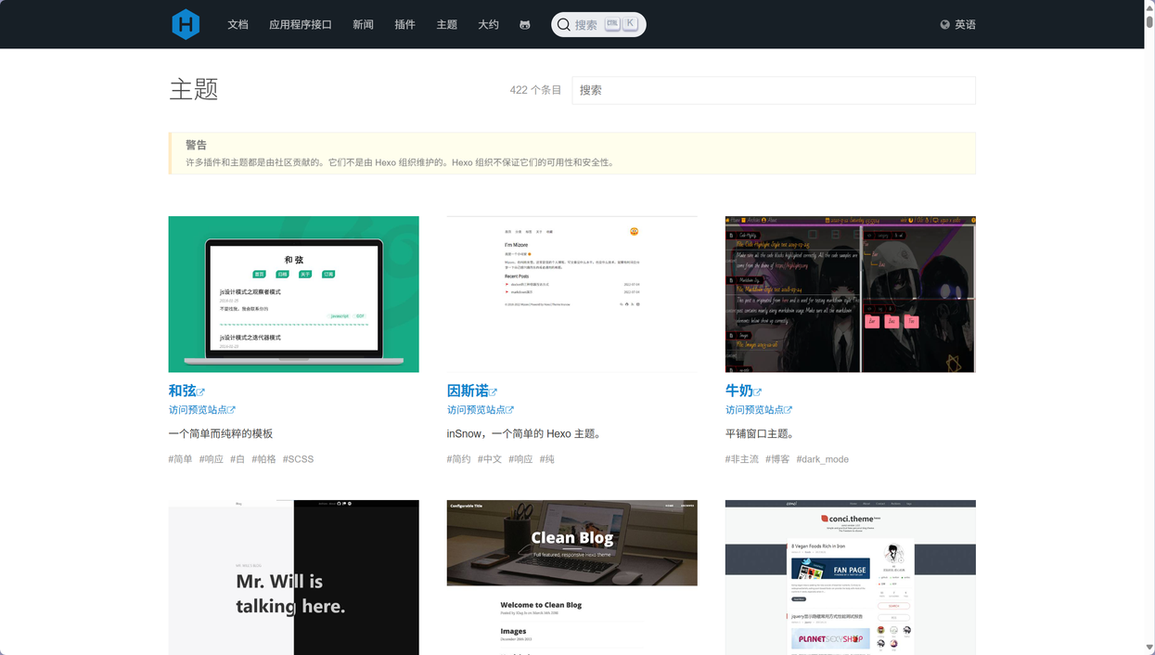
选择主题
主题搜索与选择
主题下载与安装
前往 Hexo 主题官网浏览各种主题的展示和介绍，或者在 GitHub 上通过搜索“Hexo theme”来查找更多主题。在众多主题中，根据自己的审美和博客功能需求选择一个心仪的主题。例如，如果你喜欢简洁现代的风格，next主题是一个很不错的选择；如果你追求个性化和丰富的视觉效果，butterfly等主题可能更符合你的口味。
以next主题为例，在博客目录下的命令行中运行
git clone https://github.com/iissnan/hexo-theme-next themes/next。
这条命令使用 Git 从指定的 GitHub 仓库下载next主题的文件，并将其存放在themes/next目录下。不同的主题可能有不同的安装方式，但通过 Git 克隆仓库是一种常见且便捷的方法。
安装渲染器
安装pug 和 stylus 渲染器，否则启动之后访问页面会报错。
npm install hexo-renderer-pug hexo-renderer-stylus --save
切换主题
主题下载完成后，需要在_config.yml文件中修改theme的值。找到theme字段，并将其值修改为您所下载的主题文件夹名称，例如对于next主题，将theme: landscape（如果之前是其他主题）修改为theme: next。修改完成后保存配置文件。

Slide 15
PART 03
撰写，本地预览
完成博文的创建撰写
博客的本地预览

Slide 16
创建并撰写博客文章
使用文本编辑器打开新创建的 Markdown 文件。在 Markdown 文件中，您可以按照 Markdown 语法来撰写文章内容。
有很多，但是我只用Typora和VScode，可以优先体验 Typora（免费测试版仍可用）和 VS Code
Markdown 编辑软件
创建新文章
撰写文章
关于Markdown
在博客目录下打开命令行，运行hexo new "文章标题"命令。这里的“文章标题”是你要创建的新文章的题目，例如hexo new "我的第一篇博客文章"。运行此命令后，Hexo 会在source/_posts目录下创建一个新的 Markdown 文件，文件名是根据文章标题生成的，同时会自动添加一些基本的头部信息，如文章的创建日期、标题等。
Markdown 是一种轻量级标记语言，由 John Gruber 和 Aaron Swartz 于 2004 年共同创建。它的核心设计理念是：易读易写，并能够轻松转换为 HTML。

Slide 17
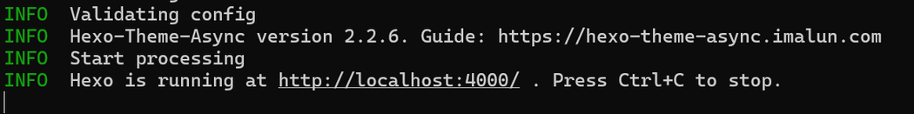
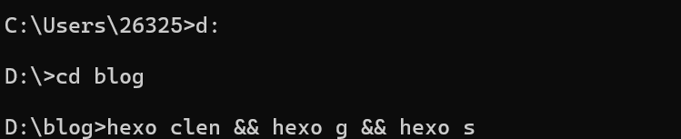
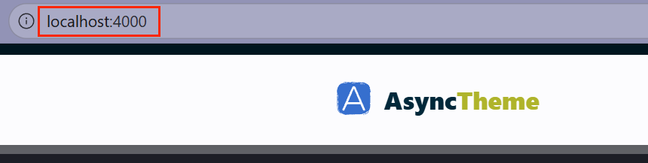

本地预览博客
本地预览博客
启动本地服务器
每一次对博客进行修改后都可以启动本地服务器看看修改是否符合预期，再考虑要不要进行上传
访问地址http://localhost:4000，打开浏览器，在地址栏中输入这个地址，就可以看到你的博客在本地的预览效果。在本地预览过程中，你可以对博客的外观、文章内容、布局等进行检查和调整，确保一切符合你的预期。如果在预览过程中发现问题，可以及时回到相应的文件（如文章内容文件、配置文件、主题文件等）进行修改，然后刷新浏览器页面查看修改效果。
启动本地服务器
在博客目录下的命令行中运行hexo clen && hexo g && hexo s命令。

Slide 18
PART 04
将博客部署到 GitHub
创建GitHub仓库
配置SSH密钥

Slide 19
创建 GitHub仓库
启动本地服务器
登录到你的 GitHub 账号，在 GitHub 页面右上角点击“+”号，在弹出的下拉菜单中选择“New repository”。在创建仓库页面，填写以下信息：
建议命名为username.github.io，这里的username是你在 GitHub 注册的账号用户名。这个命名方式是 GitHub Pages 的特殊要求，用于识别和部署个人网站或博客。
可以简要描述一下这个仓库的用途，比如“我的个人博客仓库”。
仓库描述（可选）
仓库名称
仓库类型：选择“Public”（公开）保证博客能够被任何人访问和浏览。
填写以上信息后，点击“Create repository”按钮完成仓库创建。
仓库类型
仓库创建

Slide 20
配置 SSH 密钥
将SSH公钥添加到Git Hub
我觉得这是最麻烦的部分，无论是编写这一教程还是自己搭建博客的时候。
按照默认路径生成的密钥都会储存在C:\Users\用户名\.ssh\id_rsa.pub这个地址下，复制这串内容，打开GitHub设置，添加ssh密钥，将该文件的全部内容黏贴到文本框中即可。
登录你的 GitHub 账户。
点击右上角的个人头像，选择 Settings。
在左侧菜单中，点击 SSH and GPG keys。
点击右上角的 New SSH key 按钮。
Key: 将刚才复制的那一长串公钥内容完整地粘贴到这个文本框中。
点击 Add SSH key 按钮。GitHub 可能会要求你再次输入登录密码以确认操作。
打开 Git Bash
点击 Windows 的“开始”菜单。
输入 Git Bash 并找到它。
点击打开，你会看到一个类似于 Linux 终端的黑色窗口。接下来的操作都在这里进行。
生成新的 SSH 密钥
！！！打起精神
在 Git Bash 窗口中，复制并粘贴以下命令。
git config --global user.name "XXXX" #XXXX换成自己的名字或者在GitHub上显示的昵称
git config --global user.email "XXXXXXXXX@XXX.com" #"XXXXXXXXX@XXX.com" 换成注册GitHub时使用的电子邮箱
ssh-keygen -t rsa -C "XXXXXXXXX@XXX.com" #邮箱推荐和上面一样
未完待续...
按下回车键。接下来终端会询问你几个问题，事实上这里可以一路回车直到生成成功。

Slide 21
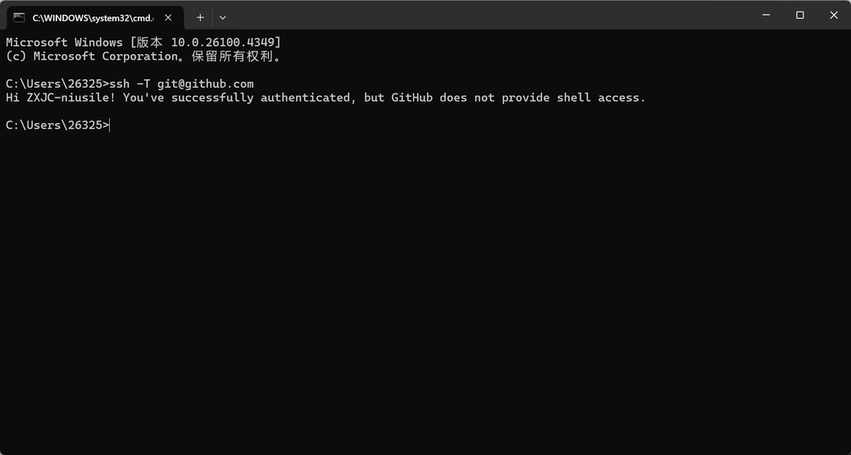
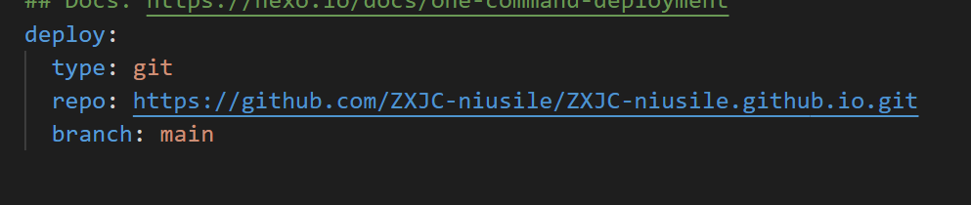
配置 SSH 密钥
测试 SSH 连接
配置Hexo使用SSH方式部署
回到 Git Bash 窗口，输入以下命令：
ssh -T git@github.com
如果连接成功，你会看到一条欢迎信息：
Hi [your-username]! You've successfully authenticated, but GitHub does not provide shell access.
打开 hexo 的配置文件 _config.yml 修改 deploy 位置的配置
deploy:
type: 'git'
repo: git@github.com:你的GitHub用户名/你的GitHub用户名.github.io.git
branch: main
这里需要注意，要将上述配置中的“你的用户名”替换为自己的 GitHub 用户名。
部署博客
！！！注意
在博客目录下运行hexo cl && hexo g && hexo d
此时就可以通过https://username.github.io 进行访问你的博客了！

Slide 22
不要因为一时的配置失败就放弃，再试试
记得学markdown语法，很简单
搭建了博客不知道写什么，可以自由发布文章、记录成长、展示作品、传播观点
持续更新：一个博客最有生命力的地方，不是花哨的主题，而是你们源源不断的内容
多看看别人的博客，也别忘了打磨自己的：开源世界里，学习是双向的

Slide 23
开源课2025
扎西尖措

